Slide 1
Course structure
中文考试流程

Slide 2
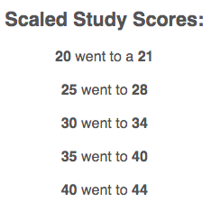
CFL Structure
Year 11: Unit 1 & Unit 2
Year 12: Unit 3 & Unit 4
Year 12: 6 SACs(School Assessment Coursework)=50%
Year 12: External Exam =50%
50%+50%=ATAR study score

Slide 3
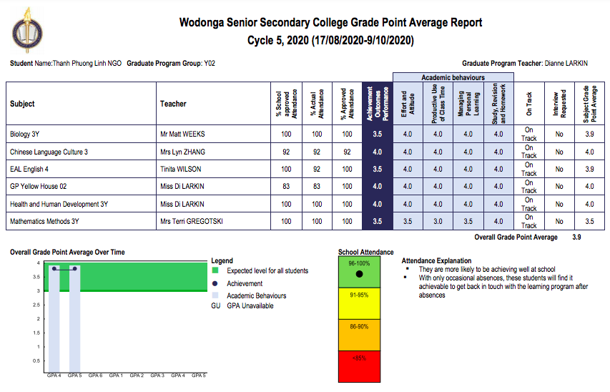

Slide 4
How to get a higher GPAs 4.0?
Assignment each chapter =Study, Revision and homework
Chapter workbook= Use of Class Time + Managing Learning
Chapter Tests= Achievement + Effort and Attitudes

Slide 5
Where to hand in your work?

Slide 6
读书如阅人- 流光容易把人抛，红了樱桃，绿了芭蕉。
少年读书，如隙中窥月，中年读书，如亭中赏月。老年读书，如台上望月。
看到喜欢的书与作者，顿生渴慕之心，白首如新，倾盖如故，读书如阅人，看到素未谋面的人却分享相同的观点，态度，有着的感慨，领悟，怎不生惺惺相惜之感？
Notes:
一剪梅·舟过吴江¹
一片春愁待酒浇²。江上舟摇，楼上帘招³。秋娘渡与⁴泰娘桥⁵，风又飘飘，雨又萧萧⁶。^{[1]}
何日归家洗客袍？银字笙调⁷，心字香烧⁸。流光容易把人抛，红了樱桃，绿了芭蕉。^{[2]}
2注释译文编辑
词语注释
吴江：今江苏县名。在苏州南。
浇：浸灌，消除。
帘招：指酒旗。
秋娘渡：指吴江渡。秋娘：唐代歌伎常用名，或有用以通称善歌貌美之歌伎者。又称杜仲阳，为唐德宗时镇海军节度史李侍女。渡：一本作“度”。
桥：一本作“娇”。
萧萧：象声，雨声。
银字笙：管乐器的一种。调笙，调弄有银字的笙。
心字香，点熏炉里心字形的香。^{[3]}
作品译文
船在吴江上飘摇，我满怀羁旅的春愁，看到岸上酒帘子在飘摇，招揽客人，便产生了借酒消愁的愿望。船只经过令文人骚客遐想不尽的胜景秋娘渡与泰娘桥，也没有好心情欣赏，眼前是“风又飘飘，雨又潇潇”，实在令人烦恼。哪一天能回家洗客袍，结束客游劳顿的生活呢？哪一天能和家人团聚在一起，调弄镶有银字的笙，点燃熏炉里心字形的盘香？春光容易流逝，使人追赶不上，樱桃才红熟，芭蕉又绿了，春去夏又到。

Slide 7
上善若水- 以其不争，故天下莫能与之争。
心静则意定，意定则慧生。
Notes:
“上善若水”这四个字，出自于老子的《道德经》第八章第一句，“上善若水，水善利万物而不争…….”它的字面含义是：最善者的品行，如同水一样， 可以滋养与造福万物，却不与万物争任何东西……。说到这其中所涵盖的思想意义，那就需要多做些解释了。
老子说：“上善若水，水善利万物而不争，此乃谦下之德也；故江海所以能为百谷王者，以其善下之，则能为百谷王。天下莫柔弱于水，而攻坚强者莫之能胜，此乃柔德；故柔之胜刚，弱之胜强坚。因其无有，故能入于无之间，由此可知不言之教、无为之益也。” 他认为上善的人，就应该象水一样。水造福万物，滋养万物，却不与万物争高下，这才是最为谦虚的美德。江海之所以能够成为一切河流的归宿，是因为他善于处在下游的位置上，所以成为百谷王。 世界上最柔的东西莫过于水，然而它却能穿透最为坚硬的东西，没有什么能超过它，例如滴水穿石，这就是“柔德”所在。所以说弱能胜强，柔可克刚。 不见其形的东西，可以进入到没有缝隙的东西中去，由此我们知道了“不言”的教导，“无为”的好处。 老子还说：“以其不争，故天下莫能与之争，此乃效法水德也。水几于道；道无所不在，水无所不利，避高趋下，未尝有所逆，善处地也；空处湛静，深不可测。善为渊也；损而不竭，施不求报，善为仁也；……..。 “道”是产生天地万物的总根源，是先于具体事物而存在的东西，也是事物的基本规律及其本源。所以“道”是我们每个人都应该认知与理解的。水的德行就是最接近于“道”的，“道”无处不在，因此，水无所不利。它避高趋下，因此不会受到任何阻碍。它可以流淌到任何地方，滋养万物，洗涤污淖。它处于深潭之中，表面清澈而平静，但却深不可测。它源源不断的流淌，去造福于万物却不求回报。这样的德行， 乃至仁至善……。
这一年：扑克牌 书包教室外边 课程无关内容 贵在坚持

Slide 8
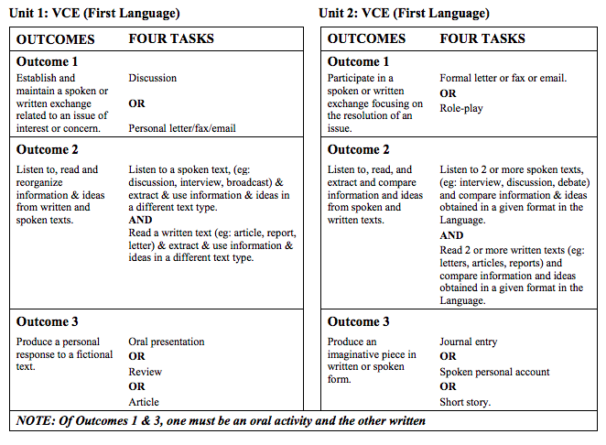
VCE中文考试一览表

Slide 9
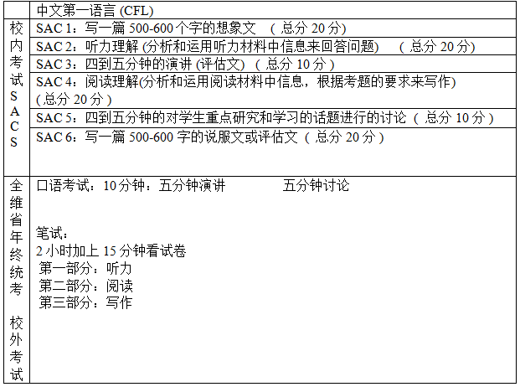
VCE中文考试一览表

Slide 10
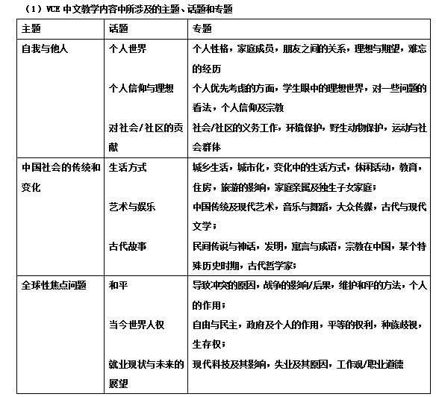

Slide 11
口语应答
所谓“口语应答”就是根据VCE 中文（第一语言）教学大纲的规定，学生在进行第三、第四单元的学习过程中，需要花时间来作一项口语应答。这项口语应答的内容必须与教学大纲中所提出的主题、话题和专题有关。
学生不仅需要在年终的校外口试中就自己的“口语应答究”作演讲报告和专题讨论，而且第四单元的校内考试有两项（SAC 5 & SAC 6）都与这项口语应答有关。这三项考试的成绩占总分的20%。
“口语应答”旨在通过文学、艺术作品来了解中国的语言文化
VCE 中文（第一语言）教学大纲要求学生能通过对文学、艺术作品的研究来了解并欣赏中国的语言和文化。具体的做法就是根据教学大纲设定的主题和话题，选择自己的专题（也可称小题目），考虑并提出自己的观点。然后从三种不同形式的文学作品中去找材料和例证，来阐述自己的观点。这三种不同的文学作品可以是小说、诗词、散文、成语故事、民间传说等；影视作品可以是电影、电视连续剧、戏曲、歌剧等；另外像歌曲、舞蹈、绘画等艺术作品也可被引用。除此之外，也可以学习一些参考文献，背景资料。学生需要对所选的文学作品的主要情节、主要背景，作者的创作意图、作品的中心思想和主题等有深入的了解，并能联系自己研究的专题，从三个方面来论述、支持自己的观点。

Slide 12
考试时间及比例
https://lms.wssc.vic.edu.au/?SID=509&ID=40157

Slide 13
作业要求
16个workset加三个假期作业。
要求完成其中8个workset，其余十一项作业可以用以下项目替代。
每个workset和假期作业必须按网上规定的timeline来完成。
替代作业项目有：
一部中文小说，读完后写个故事梗概加感想，感想要发表在QQ，微信，微博或博客上，要求达到浏览量的数目（我们可以讨论一下具体细则）
一部中文电影，要求同上。
几部小说或几部电影比较评价，要求同上。中文与英文的作品比例是2:1或以上。
中文音乐或绘画欣赏，要求同上。可以是单个也可以是多个比较，比例同上。
时事评论，中外皆可，互动评论。
必须是原创，有原创思想点，否则不计。
文字优美，电子截图上交，用通用写作评分标准来衡量。

Slide 14
作业示例

Slide 15
作业示例

Slide 16
作业示例-足球随想

Slide 17
作业示例
挥手与仰望之间呼唤 自由诚可贵，安全价更高
2015年的第一天，我站在柏林哈佛尔湖畔的浮桥上，一轮耀眼的红日徐徐升起，放眼望到的地方一派春天的生机，绿色的苔藓，绿色的草坪，还有从暗色的树丛中钻出的绿色发亮的叶子。昨晚还是大雪覆盖的冬天，圣诞第二天里连续几天的冬寒，转眼大雪释去，蔓延着绿意，一派春意盎然，生机无限的景致，《说文》中“羊，祥也”。
在我们还未来得及盘点自己的时候，2015新的一年倏然莅临面前，挥手告别2014，那有丰收、喜悦，也有眼泪，悲伤的岁月，让我们喜忧兼有，迈向成熟；仰头展望2015，春光无限，三羊开泰，让我们机遇挑战并存，迎接未来。
元旦中德首脑话新年的展望，让人心生暖意，充满希望的，两位紧紧围绕腐败、乌克兰、伊斯兰，和平，难民，民主，病毒等2014年的关键词提纲携领，直达民意。习主席说，把人民的期待变成我们的行动，把人民的希望变成生活的现实。今年我们打落40多只大老虎，适应经济发展新常态，锐意推进改革，出台了一系列重大改革举措，推动经济社会的发展，人民生活有了新的改善。
身着红衣的默克尔总理说，世界难民总数达到了自第二次世界大战之后未有过的新高。自从25年前柏林墙倒塌，我们能够生活在一个和平与自由共存的国家，这是多么大的幸运！下一年里，德国自46年来首次告别外债，团结在我们的国家有着多么重要的价值，这正是我们成功的基石，团结会使我们的社会更人性，更成功。 温馨暖意的蜡烛燃尽，平安夜那天大小商家到了下午14钟，便纷纷关门停业，最后的那一时刻，顾客像省悟过来，冲进商场，不再挑选，把那笔钱花出去才是舒坦的架势，目睹人去楼空的萧条，归心似箭的人儿，团聚的喜悦和干杯的兴奋，呼唤人们赶回家中与家人在一起，无论事业成功，生意发达，人忙到最后不就是为了与亲人、朋友在一起吗？ 圣诞节在雨中无雪的零上气温里暖如春季，德国多数人会去教堂祈祷感恩上帝，回来举家坐在家宴桌旁享用德国人平安夜的鲤鱼、香肠、红酒和土豆沙拉简单晚餐，电视机前倾听德国总统高克的一年一度的圣诞致辞，之后在圣诞歌音乐的环绕里，围着圣诞树打开一包包圣诞礼物互相交换，分享着圣诞的馈赠和感恩的回报。 国内朋友在微信上写道，真想飞到欧洲或者美国过个热闹的圣诞节，圣诞节不似华人节日那般热闹喜庆，德国人经典的圣诞晚宴，大多是烤鹅、烤肉、煎鱼、煮土豆、土豆蔬菜沙拉，红酒、香槟，圣诞蛋糕，饼干、零食不过而已。在海外华人看来，圣诞节根本就不是什么热闹的节日，很多华人去吃火锅，吃自助餐，即使在家过节也是中西合璧，中国元素颇多的圣诞节。
圣诞节的第二天大雪飘然而至，银装素裹，万物凝固，寒冬景观，给赋予宗教色彩的圣诞节，终于画上完美童话世界的句号，惊喜的同时，由于雪大路滑，交通堵塞，给外出的出行者也带来诸多不便。 热闹和喧哗属于节前一个月的逛圣诞市场，平安夜开始便以家庭为活动单位，在自家小范围安然度过；在教会集体赞美上帝默诵中祈福保佑；与亲属朋友在饭店豪饮畅谈中聚餐；利用休假外出探亲、度假、滑雪攀岩、沐浴阳光、漫步海滩，是一个享受个人假日，抑或多种消遣方式的假日，典型的德式假日静养。
热闹除了圣诞市场，要数除夕夜的跨年晚会。德国不是逢年均有现场晚会，那要看钱包里有没有钱，今年德国电视一、二台现场直播在柏林勃兰登堡门举办的除夕跨年音乐庆典，人山人海不比世界杯冠军的德国足球队凯旋归来的场景逊色，前往现场的观众大多是外地观光客，他们慕名而来，被现场采访，脸上露出骄傲和自豪，异常兴奋和激动的神色，也感染电视机前观众的情绪，大家一起数着倒计时，等待新年钟声的敲响，午夜12时香槟四起，焰火斑斓，火药弥漫，碰香槟，贺新年，忙拍照，发微信。 同一个夜晚在上海纽约广场的跨年晚会现场，因为踩踏事件夺去36条生命，他们与我们曾一起走过2014年，却没有迈进2015新的一年，让人无法意料的变故。反思过往，以每一次事故为代价，暴露出中国发展过程中存在的诸多问题，也让中国人越来越清楚地明白，生活离不开安全稳定，幸福不是一步之遥，安全管理和人员素质的任重道远。
如今随时都有意想不到的事情发生，去年马航MH370航班失踪，150多名中国同胞至今下落不明；之后印度尼西亚亚航126人再度失踪，是去年第三起飞机失事；中国云南鲁甸地震就造成了600多人遇难；非洲埃博拉病毒依然肆虐不止，饥饿添不饱肚子的居民，雪上加霜，每天电视的画面都有病人入土的镜头。
德国上下一边忙着过圣诞，德国媒体一边忙着报道PEGIDA，今年的一个新名词，示威活动由德累斯顿向各洲蔓延；1月7日法国巴黎发生的恐怖事件，查理杂志社遭遇袭击，一时间更多的人从家门走出来反抗恐怖支持查理，我们是查理！身为媒体人，为我们手中的笔杆子而骄傲自豪，那是伸张正义、自由的刀枪武器，在为我们的安全环境担忧的同时，我们大声疾呼，自由诚可贵，安全价更高，冷静表达意愿，珍惜我们当下的和平稳定，安全、自由和普世价值从来都是我们的追求。

Slide 18
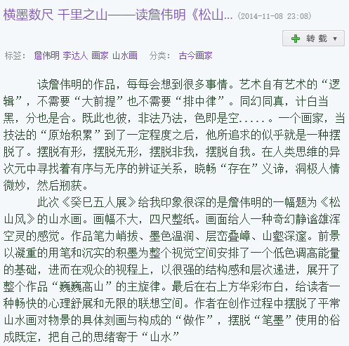
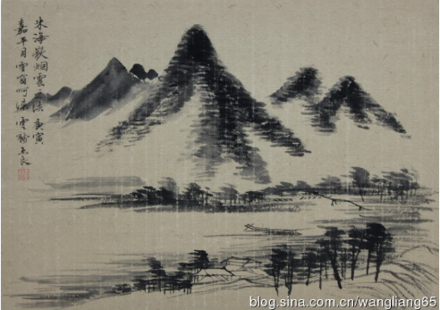
作业示例

Slide 19
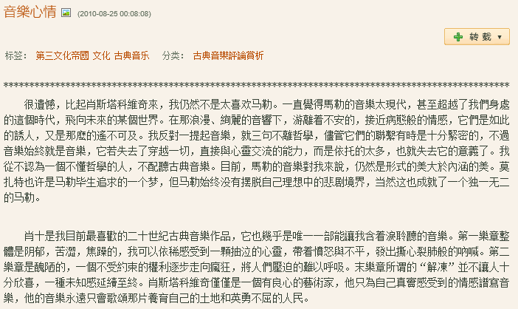
作业示例

Slide 20
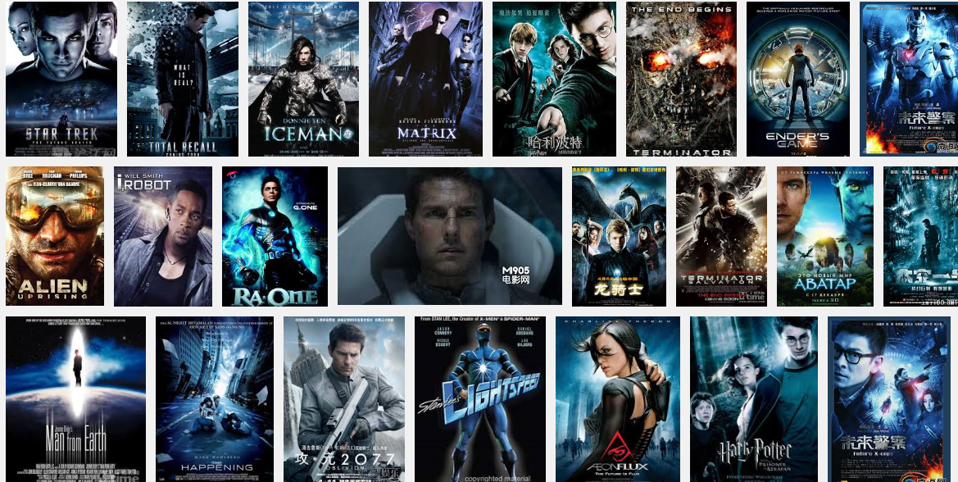
想象的限度决定了发展的尺度

Slide 21
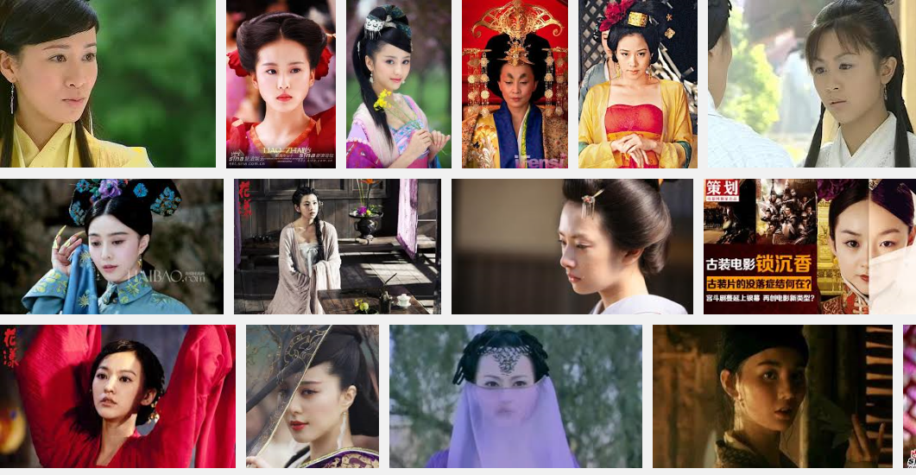
想象的限度决定了发展的尺度

Slide 22
想象的限度决定了发展的尺度
下面有一些广告用语，想一想这些广告可能是卖什么东西？
初恋般的滋味
聪明人选傻瓜
千里之行始于足下
其乐无穷
十全十美
不显老青春宝
请想一个你的广告用语，大家来猜一猜！

Slide 23
想象的限度决定了发展的尺度
下面有一些广告用语，想一想这些广告可能是卖什么东西？
初恋般的滋味
聪明人选傻瓜
千里之行始于足下
其乐无穷
十全十美
不显老青春宝
请想一个你的广告用语，大家来猜一猜！学生作品
樱桃樊素口，杨柳小蛮腰----某品牌樱桃色系紧身装
食有八九，溜溜上口----------溜溜条
人生若只如初见------

Slide 24
想象的限度决定了发展的尺度
从这部作品中学到了什么？
作品要传递的信息是什么，同不同意？
作品中有什么不懂的部分？
最喜欢这部作品的哪部分？最不喜欢哪部分？
最喜欢哪个人物？最不喜欢哪个人物？为什么？
作品中的哪些部分让你想起了你的个人或朋友的生活经历？
看完作品有什么感想？
会向朋友推荐这部作品吗？为什么？
作品中的哪个情节最有说服力，最感人？
如果有机会问作品中的人物一个问题？你会问谁？问什么？
如果有机会问作品中的作者或编剧一个问题？你会问谁？问什么？
如果你是作者或编剧，你会做什么改动？
你与作品中的某个人物有什么同感吗？
作品中的哪个人物让你生气？为什么？
你尊敬作品中的某个人物吗？为什么？
从心理学、神学角度分析某个人物或场景。
故事中的人物有怎样的文化背景？

